Slide 1
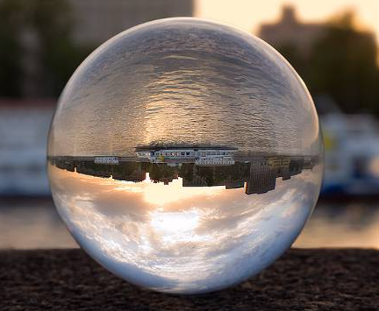
Электромагнитная природа света.
Преломление света.
Показатель преломления.
Раздел 3.
Электромагнитное поле.
Урок № 50
Выполнила:
учитель физики
МБОУ Аннинская СОШ № 3
Ряховская Н.В.
ВКК

Slide 2
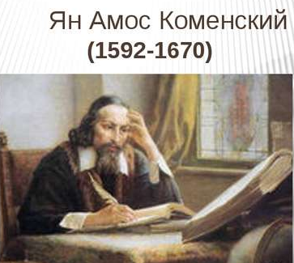
Считай несчастным тот день или тот час, в который ты не усвоил ничего нового и ничего не прибавил
к своему образованию.
Я. А. Коменский

Slide 3
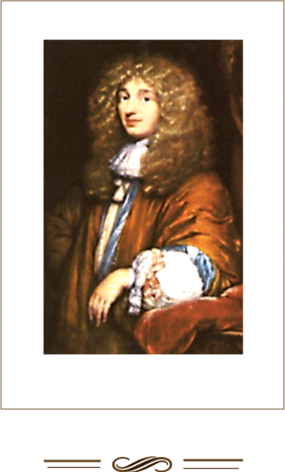
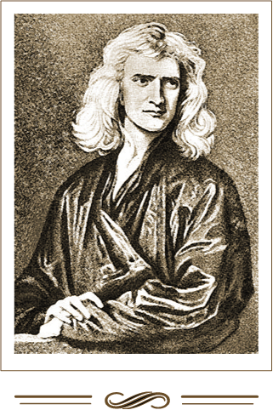
Что такое свет?
«Пусть три столетья минуло с тех пор,
Еще не разрешился этот спор.
Один сказал, что свет это – волна,
подобна механической она.
Другой сказал, что свет – поток частиц
В любой среде не знает он границ.
Свет твоего окна –
он квант или волна.»

Slide 4
Волновые свойства света.
Свет – электромагнитная волна
Прямолиней-
ное распростране-
ние
Преломление
Отражение
Дифракция
Интерферен-
ция
Дисперсия
Поляризация
Свет
390 нм
750нм
Свет – поток фотонов.

Slide 5


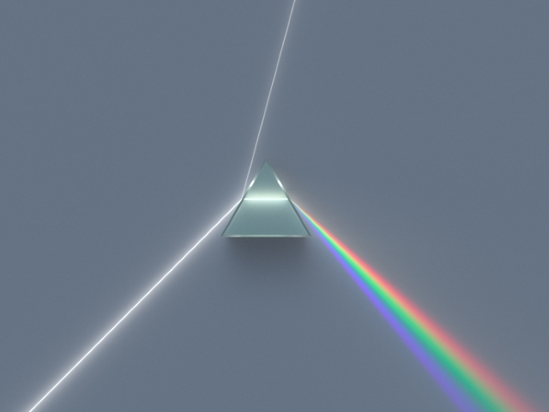
Где и как можно наблюдать преломление света?

Slide 6
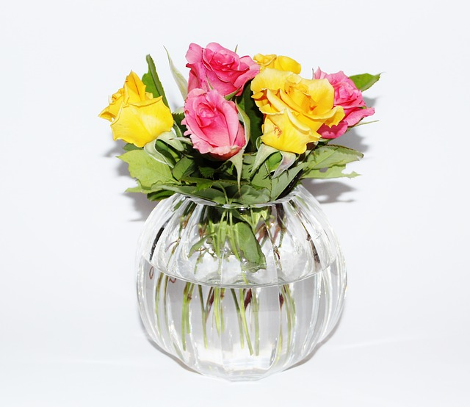
Цветы находятся в прозрачной вазе с водой, но кажется, что ножки цветов сломаны. Почему так происходит?
α
Среда 1 — воздух
Среда 2 — вода
β

Slide 7
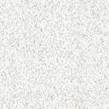
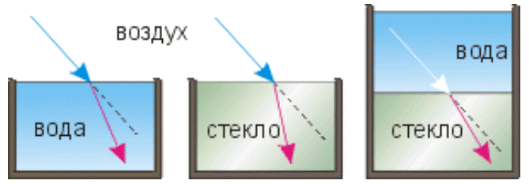
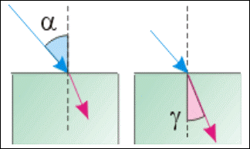
Преломление света
Изменение направления распространения света при переходе из одной среды в другую называется преломлением света

Slide 8
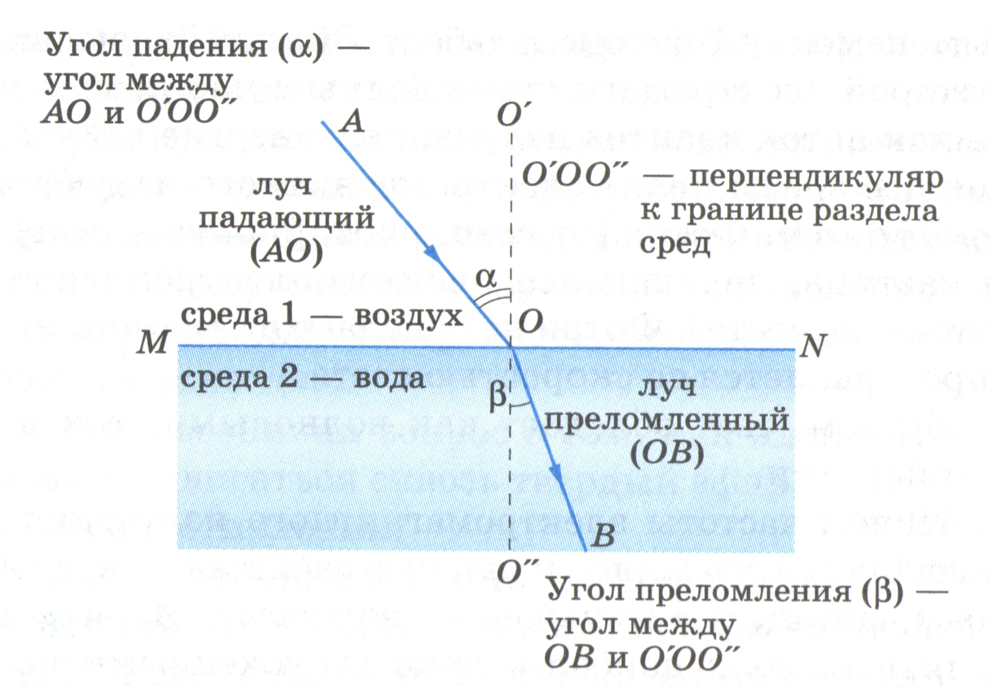
Геометрическая картина явления

Slide 9
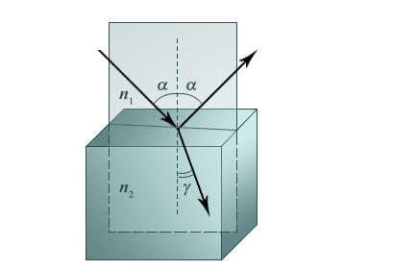
Закон преломления света (из 8 кл)
Луч падающий, луч преломленный и перпендикуляр, восстановленный в точке падения луча к границе раздела двух сред лежат в одной плоскости.
Отношение синуса угла падения к синусу угла преломления есть величина постоянная для двух сред
sin α
—— = n
sin γ

Slide 10
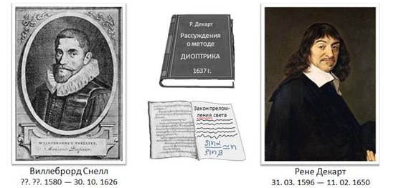
Закон преломления света был открыт опытным путем голландским ученым Виллебордом Снеллиусом в 1621 году. Однако результаты многочисленных экспериментов по оптике опубликованы не были. Позже, после смерти ученого, они были обнаружены в архивах Рене Декартом, который использовал их при написании своих «Рассуждений о методе...» в приложении "Диоптрика" (1637год).

Slide 11
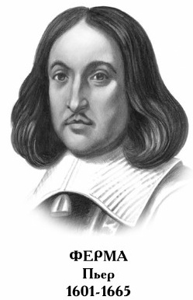
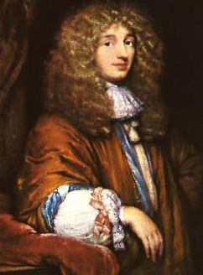
После открытия Снеллиуса несколькими учеными была выдвинута гипотеза о том, что преломление света обусловлено изменением его скорости при переходе через границу двух сред. Справедливость этой гипотезы была подтверждена теоретическими доказательствами, выполненными независимо друг от друга французским математиком Пьером Ферма в 1662году) и голландским физиком Христианом Гюйгенсом (в 1690году).

Slide 12


Разными путями они пришли к одному и тому же результату, доказав, что отношение синуса угла падения к синусу угла преломления есть величина постоянная для данных двух сред, равная отношению скоростей света в этих средах.
Из данного утверждения следует, что относительный показатель преломления показывает, во сколько раз скорость света в первой по ходу луча среде отличается от скорости распространения света во второй среде.
￼

Slide 13

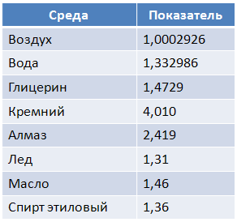
Абсолютный показатель преломления будет показывать, во сколько раз скорость света в вакууме больше, чем в данном веществе.
Существуют таблицы
значений абсолютных
показателей преломления
для твердых, жидких и
газообразных веществ.
Из таблицы видно, что

Slide 14
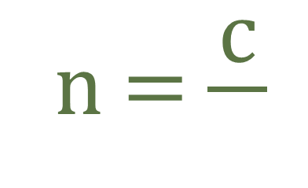
v
c
где
— скорость света в вакууме
c ≈ 300000 км/с
v
— скорость света в конкретной среде

Slide 15
Определите, какая среда является оптически более плотной алмаз или стекло, если изменение направления луча при переходе из одной среды в другую показано на рисунке.
β>α
Ответ: Алмаз оптически более плотная среда.
α
Среда 1 -алмаз
Из двух сред оптически
более плотной считается та,
у которой показатель преломления больше (или та, в которой скорость света меньше).
Среда 2 — стекло
β

Slide 16

При переходе света из среды оптически менее плотной в среду оптически более плотную угол преломления меньше угла падения.
45°
Среда 1 — воздух
60°
Среда 1 — воздух
Среда 2 — вода
Среда 2 — вода
33°
42°
Изменив угол падения, мы так же изменяем и угол преломления.

Slide 17
Попадая в среду оптически более плотную, луч отклоняется в сторону перпендикуляра к границе двух сред. И наоборот, если происходит переход луча из среды оптически более плотной в среду менее плотную, угол преломления оказывается больше угла падения и луч прижимается к границе раздела двух сред.
α > γ
α < γ
α
α
БПС
МПС
γ
БПС
γ
МПС

Slide 18
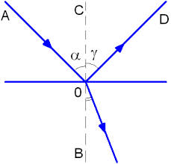
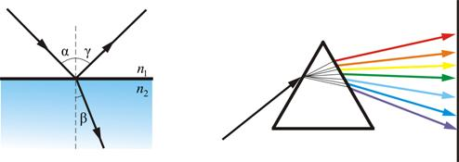
Лучи разной цветности преломляются по разному.

Slide 19
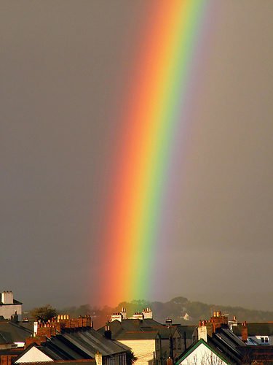
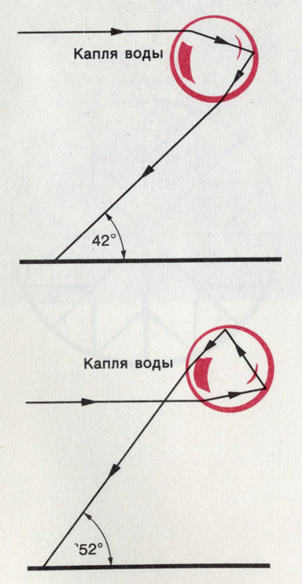

Slide 20
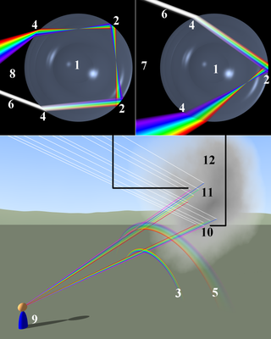
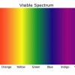
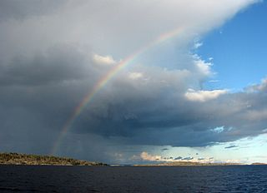

Slide 21
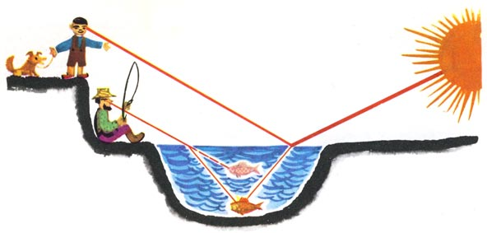
Из-за преломления света наблюдаем: изменение размера тела, надлом,
уменьшение глубины водоёма.

Slide 22
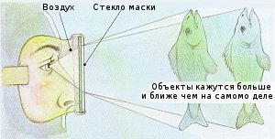
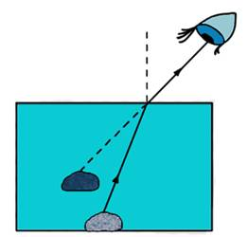
Вода как бы приподнимает дно водоёма,
предметы в сосуде, приближает предметы .

Slide 23
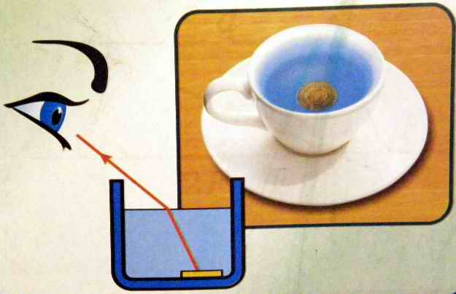
Фокус с монетой.

Slide 24
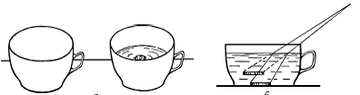
Из-за преломления наблюдается кажущееся изменение размеров, формы и расположения предметов.
В этом можно убедиться на простых примерах. Положим на дно пустого стакана кольцо или другой небольшой предмет. Подвинем стакан так, чтобы центр кольца, край стакана и глаз находились на одной прямой. Не меняя положения головы, станем наливать в стакан воду. Заметим, что по мере повышения уровня воды дно стакана с кольцом как бы приподнимается. Кольцо, которое ранее было видно лишь частично, теперь становится видимым полностью.
Этот опыт был описан в свое время еще Евклидом.

Slide 25
Стекло
Падающий луч
Стеклянная пластина

Slide 26
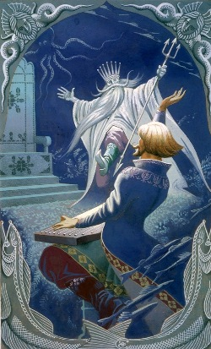
Преломление света.
«..Вода показалась Никите чересчур холодной. Ступая по ровному, песчаному дну, он чувствовал, как холодок пробирается по каждой из его жилок. Но, опустив взгляд вниз, Никита рассмеялся: его ноги, еще недавно длинные и тонкие, стали толстые и короткие, погрузившись в воду» А.Толстой
http://www.somit.ru/festival/melnikov/optika.htm
«Проснулся Садко,
купец богатый новгородский,
В Океан – море, да на самом дне
Увидел он – сквозь воду печет красное солнышко»
Былина «Садко »

Slide 27
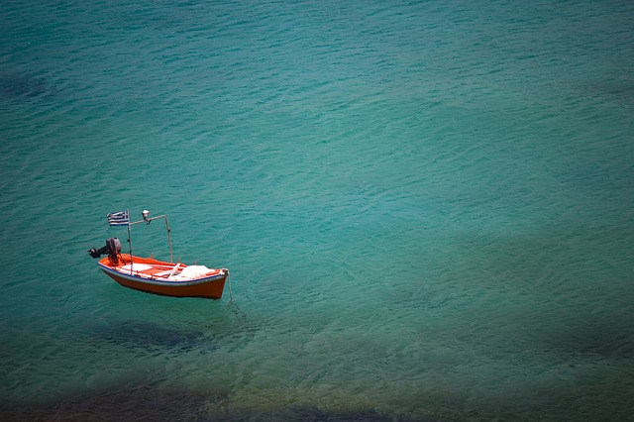
Дно водоёма кажется ближе, чем оно есть на самом деле. С помощью явления преломления объясните данный факт.

Slide 28
ТВОРЧЕСКИЕ ЗАДАНИЯ НА ДОМ
Подготовить мини- исследование по темам:
«Мираж как оптическое явление».
«Иллюзии восприятия человека»

